Slide 1
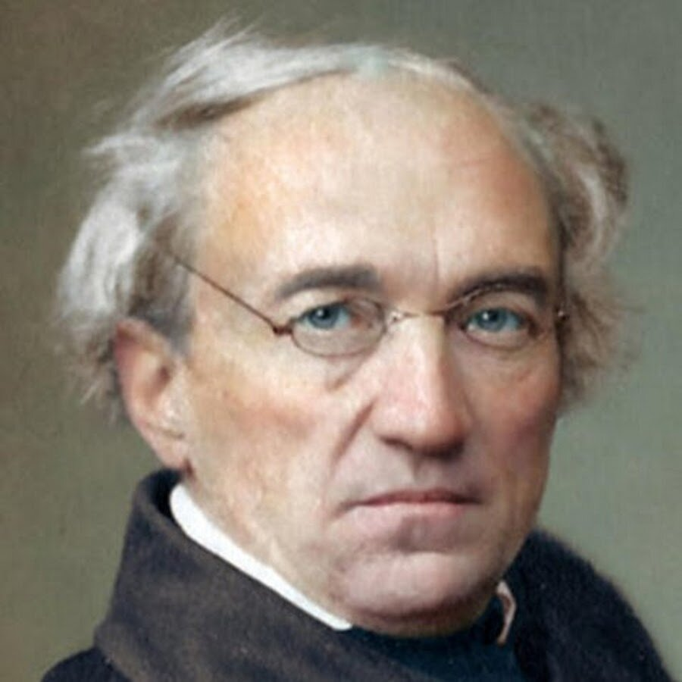
Литература
5
класс
Ф.И.Тютчев
(1803-1873 гг.)
Анализ стихотворений

Slide 2

ПЛАН УРОКА
1. Обзор жизни и творчества Ф.И.Тютчева.
2. Тема природы в лирике Ф.И.Тютчева.
3. Анализ стихотворения «Есть в осени
первоначальной…»
Notes:
Пытались взаимосвязьвеществ

Slide 3
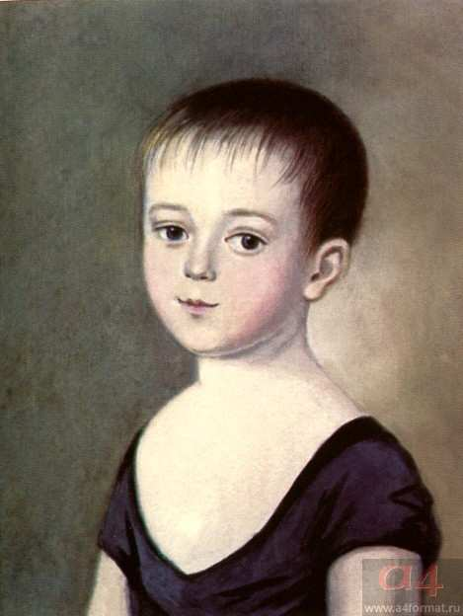
ДЕТСТВО ПОЭТА
Недалеко от города Брянска, в селе Овстуг, расположенном у реки Десны, 23 ноября 1803 года родился Фёдор Иванович Тютчев в родовитой дворянской семье. Ко дню рождения отца, 13 ноября, будущий поэт написал стихотворение, и называлось оно «Любезному папеньке». Юному стихотворцу тогда ещё не исполнилось одиннадцати лет.
Notes:
Пытались взаимосвязьвеществ

Slide 4
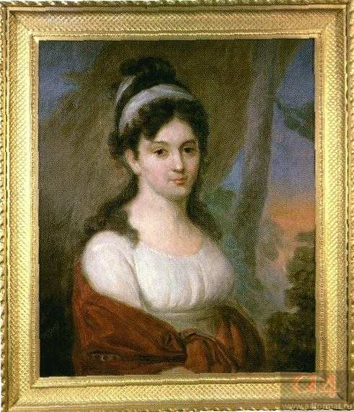
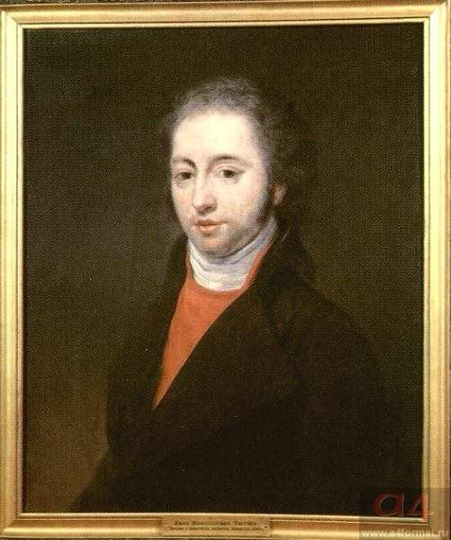
РОДИТЕЛИ
Отец, Иван Николаевич,
был поручик гвардии.
Мать, Екатерина Львовна Толстая, принадлежала старинному дворянскому роду.
Notes:
Пытались взаимосвязьвеществ

Slide 5

ГЕРБ РОДА ТЮТЧЕВЫХ
Notes:
Пытались взаимосвязьвеществ

Slide 6
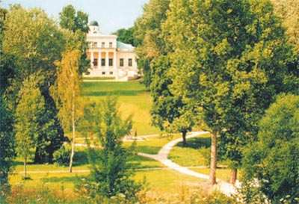
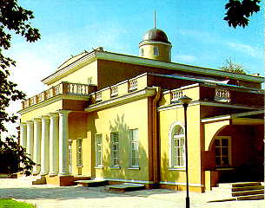
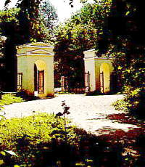
УСАДЬБА ОВСТУГ ОРЛОВСКОЙ ГУБЕРНИИ
Notes:
Пытались взаимосвязьвеществ

Slide 7
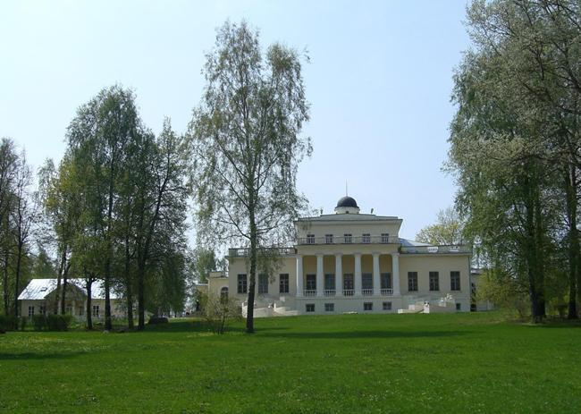
УСАДЬБА ОВСТУГ
Усадьба была разрушена в 1914 г, восстановлена в 1986 г.
Notes:
Пытались взаимосвязьвеществ

Slide 8
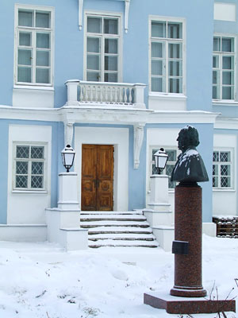
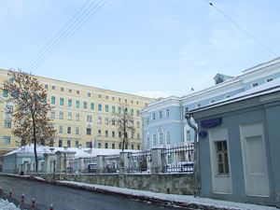
ГОРОДСКАЯ УСАДЬБА В АРМЯНСКОМ ПЕРЕУЛКЕ В МОСКВЕ
Notes:
Пытались взаимосвязьвеществ

Slide 9
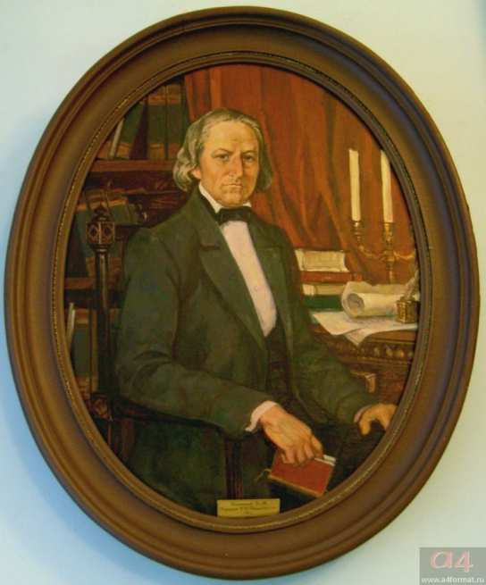
МОЛОДОЙ ПОЭТ-ПЕРЕВОДЧИК С.Е.РАИЧ
1812 год – в семью Тютчевых для воспитания сыновей приглашен молодой поэт-переводчик
С.Е.Раич. В течение семи лет Раич руководил домашним образованием Федора Тютчева и оказал большое влияние на формирование его характера.
Notes:
Пытались взаимосвязьвеществ

Slide 10
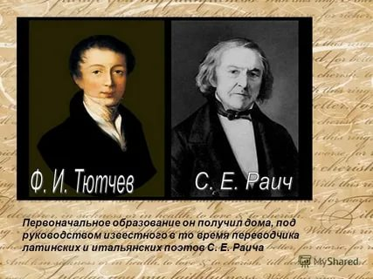
МОСКОВСКИЙ УНИВЕРСИТЕТ
1817 год – Тютчев под руководством Раича переводит послание Горация к Меценату. Раич представил перевод своего воспитанника Обществу любителей российской словесности и работа была одобрена. Переводчика Тютчева, которому тогда было 14 лет, удостоили звания «сотрудника», а перевод напечатали в 14 части «Трудов» общества.
1819 год – Тютчев поступает на словесное отделение Московского университета.
Notes:
Пытались взаимосвязьвеществ

Slide 11
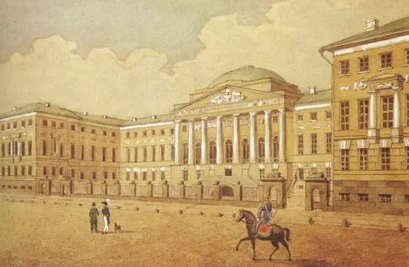
МОСКОВСКИЙ УНИВЕРСИТЕТ
Notes:
Пытались взаимосвязьвеществ

Slide 12
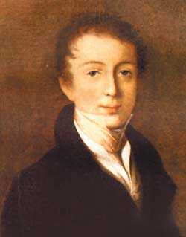
СЛУЖБА В ПЕТЕРБУРГЕ
Ф.И.Тютчев начал писать стихи в ранней юности. Выступил в печати в 1819 году, но в дальнейшем печатался редко и с большими перерывами.
1821 год – Федор Тютчев получает степень кандидата словесных наук.
1822 год – Ф.И.Тютчев направлен в Петербург, на службу в государственную коллегию иностранных дел. В этом же году поэт уезжает в Мюнхен. За границей Ф.И.Тютчев провел двадцать два года.
Notes:
Пытались взаимосвязьвеществ

Slide 13
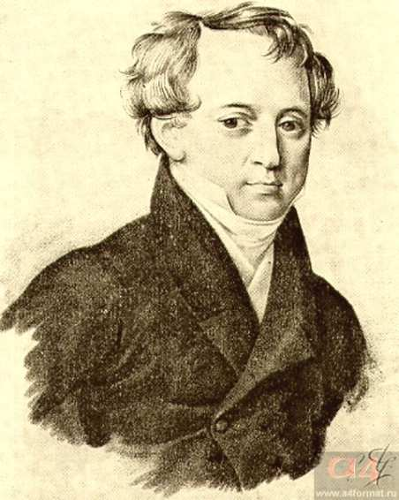
СВИДЕТЕЛЬ «РОКОВЫХ МИНУТ»
За свою долгую жизнь Ф.И.Тютчев был свидетелем многих «роковых минут» истории: Отечественная война 1812 года, восстание декабристов, революционные события в Европе 1830 и 1848 годов, реформа 1861 года… Все эти события не могли не волновать Ф.И.Тютчева и как поэта, и как гражданина.
Notes:
Пытались взаимосвязьвеществ

Slide 14
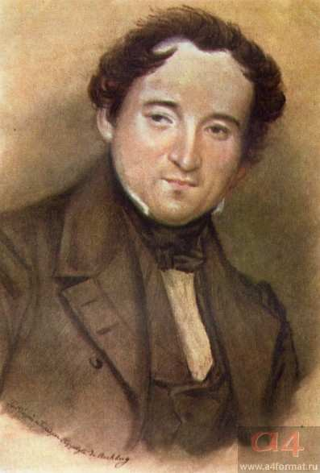
ЛЮБОВНАЯ ЛИРИКА
Выдающимся явлением в русской и мировой литературе была любовная лирика Ф.И.Тютчева, отличающаяся глубиной мысли поэтической силой в передаче человеческих чувств и ярко индивидуализированы лирическим образом женщины, любящей “наперекор и людям и судьбе” .
Notes:
Пытались взаимосвязьвеществ

Slide 15
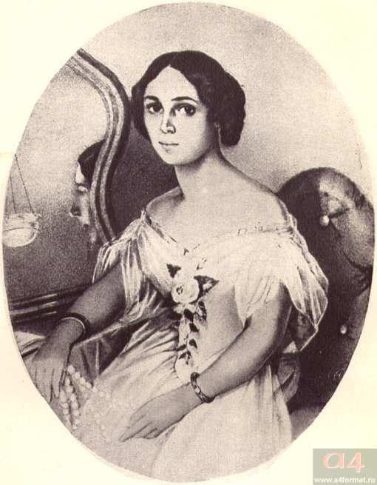
ПОСЛЕДНЯЯ ЛЮБОВЬ ПОЭТА
Елена Александровна Денисьева
(1826-1864 гг.) - "последняя любовь поэта".
Notes:
Пытались взаимосвязьвеществ

Slide 16
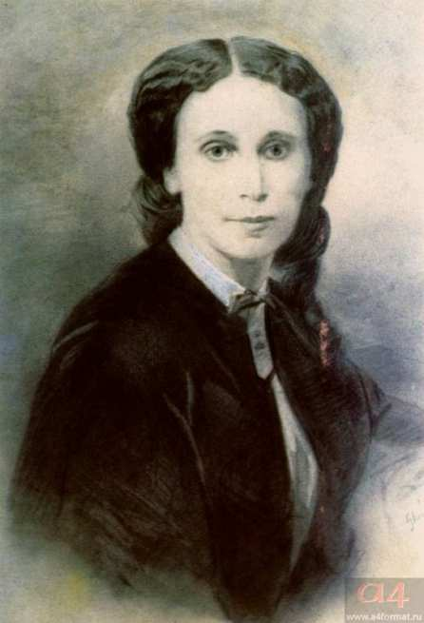
«ДЕНИСЬЕВСКИЙ» ЦИКЛ
«Денисьевский» цикл - это собрание стихотворений Ф.И.Тютчева, в которых говорится о его любви к Елене Денисьевой.
Notes:
Пытались взаимосвязьвеществ

Slide 17
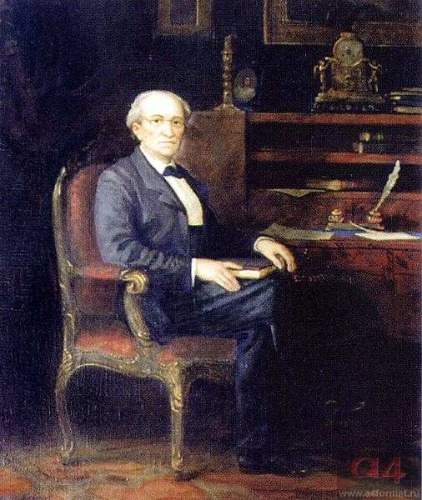
ВТОРАЯ ПОЛОВИНА 1860-Х
Вторая половина 1860-х гг. стала роковой для Ф.И.Тютчева: в 1864 г. вслед за Денисьевой умерла их общие дочь и годовалый сын, через год — мать поэта, в 1870 г. — старший сын Дмитрий и брат Николай, а в 1872 г. — младшая дочь Мария.
Notes:
Пытались взаимосвязьвеществ

Slide 18
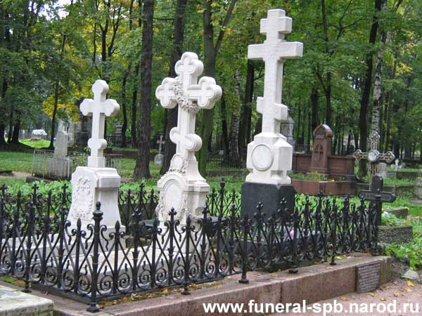
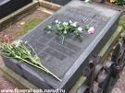
СМЕРТЬ ПОЭТА
В декабре 1872 года Тютчев был частично парализован: осталась без движения левая рука, резко упало зрение.
Федор Иванович Тютчев
умер ранним
утром 15 июля 1873 года.
Notes:
Пытались взаимосвязьвеществ

Slide 19
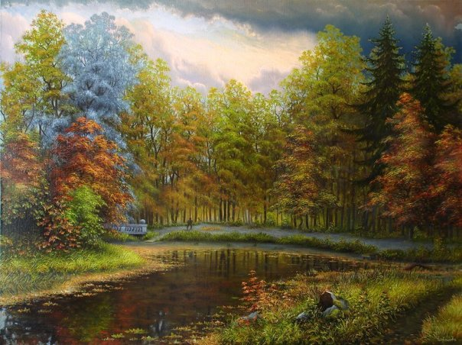
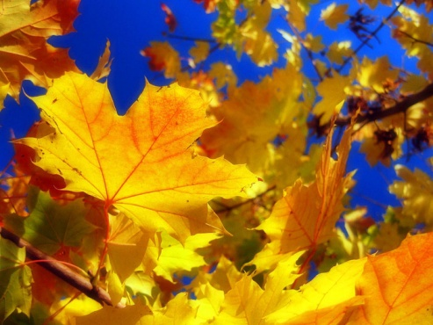
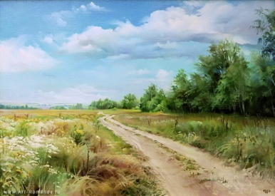
ТЕМА ПРИРОДЫ В ЛИРИКЕ ПОЭТА
Ф. И.Тютчев — известный русский поэт XIX века. Его творчество необыкновенно эмоционально и разнообразно. Одной из главных в лирике Ф.И.Тютчева является тема природы, в которой поэт пытался найти образец гармонии мира.
Notes:
Пытались взаимосвязьвеществ

Slide 20
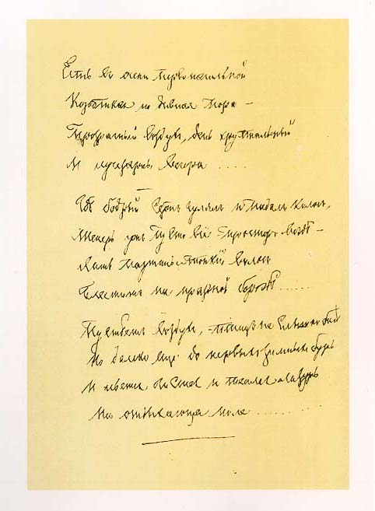
«ЕСТЬ В ОСЕНИ ПЕРВОНАЧАЛЬНОЙ…»
В одном из своих произведений «Есть в осени первоначальной…» он говорит о начале осени. Это удивительно красивая пора. Природа словно дарит на прощание все свои яркие краски. Она готовится ко сну, напоследок радуя человеческий взор волшебной красотой.
Notes:
Пытались взаимосвязьвеществ

Slide 21
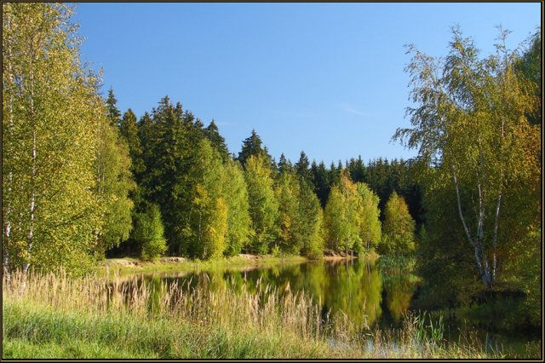
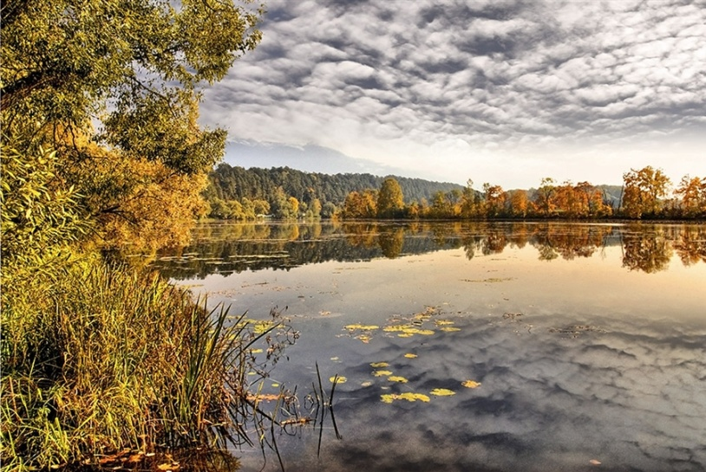
Дни становятся невыразимо прекрасными, мир вокруг удивительно красив. Особую радость доставляет погода — мягкая, поражающая своим спокойствием:
Есть в осени первоначальной
Короткая, но дивная пора —
Весь день стоит как бы хрустальный,
И лучезарны вечера...
Notes:
Пытались взаимосвязьвеществ

Slide 22
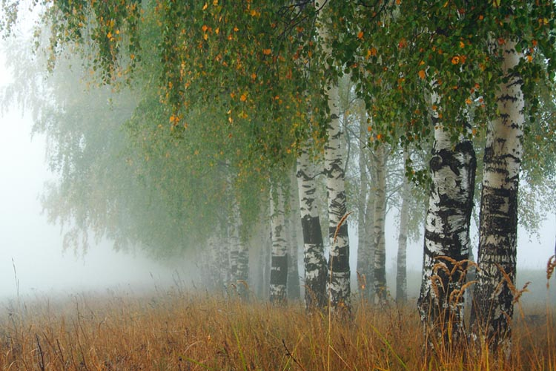
Но вместе с тем человеческую душу тревожат тягостные мысли. Осень всегда напоминает о скором наступлении холодов,
поэтому в окружающем мире появляются некие изменения, заставляющие особенно остро переживать последние тёплые дни.
Notes:
Пытались взаимосвязьвеществ

Slide 23
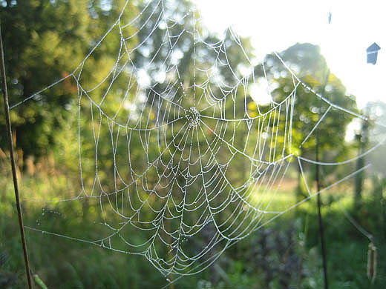
Где бодрый серп гулял и падал колос,
Теперь уж пусто все — простор везде,
Лишь паутины тонкий волос
Блестит на праздной борозде.
Notes:
Пытались взаимосвязьвеществ

Slide 24
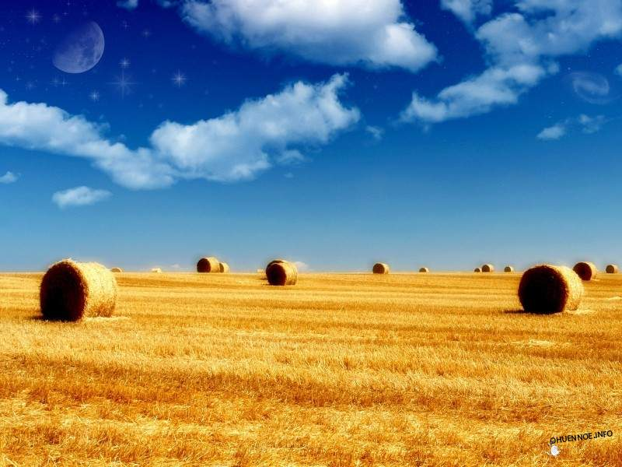
Люди заканчивают полевые работы. Полным ходом идет приготовление к зиме. Теперь уже поля не радуют буйным ростом пшеницы, постепенно подкрадываются холода.
Notes:
Пытались взаимосвязьвеществ

Slide 25
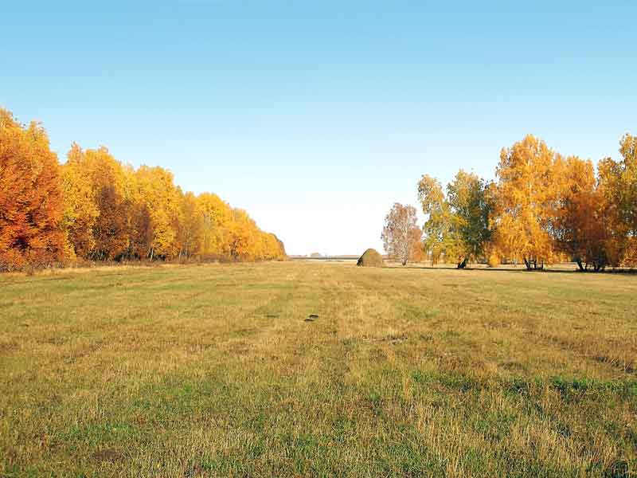
Пустеет воздух, птиц не слышно боле,
Но далеко еще до первых зимних бурь —
И льется чистая и теплая лазурь
На отдыхающее поле...
Notes:
Пытались взаимосвязьвеществ

Slide 26
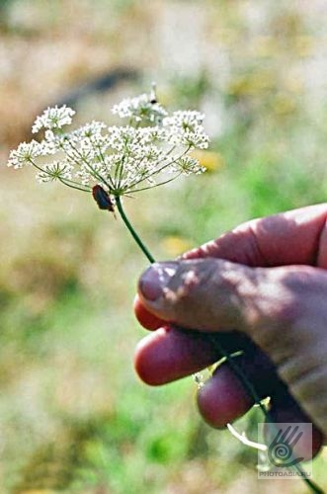
Стихотворение создает яркое и отчетливое ощущение неразрывной связи человека с окружающим миром. Красота природы не существует сама по себе. Она заставляет человека особенно остро ощутить свою принадлежность, сопричастность этому миру.
Notes:
Пытались взаимосвязьвеществ

Slide 27
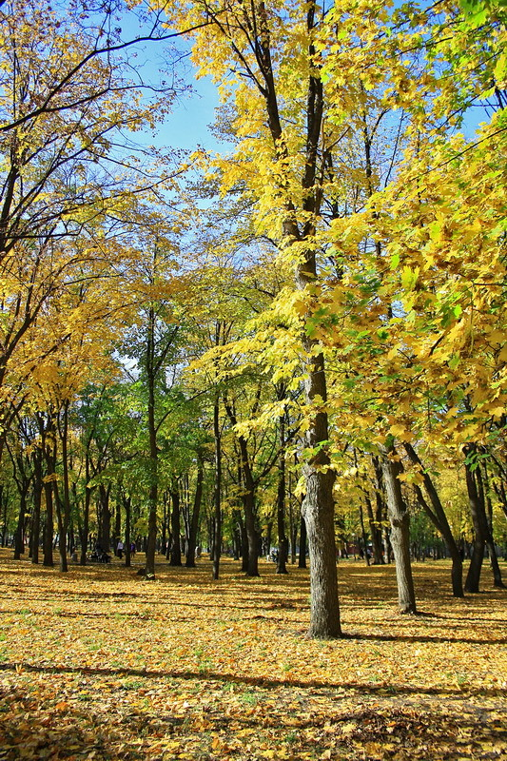
Ф.И.Тютчев выражает восхищение всем, что его окружает. Помогают ему выразить свои эмоции такие эпитеты, как “дивная пора”, “чистая лазурь”, “лучезарный вечер”, а также сравнение “день как бы хрустальный”.
Notes:
Пытались взаимосвязьвеществ

Slide 28
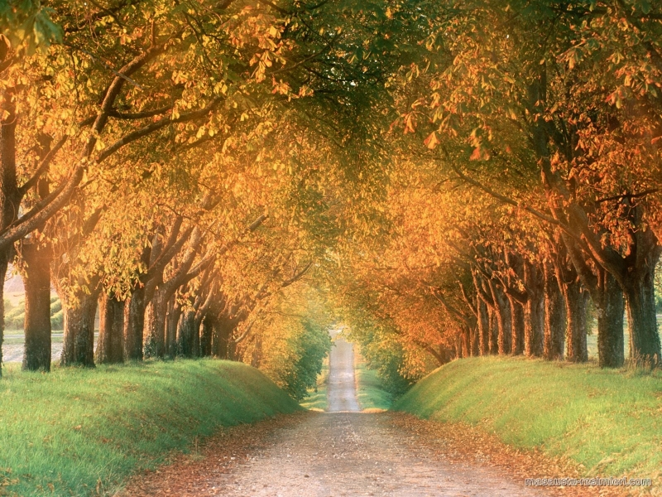
Природа поражает сменой сезонов, особенно наступлением красивейшего времени года — осени.
Notes:
Пытались взаимосвязьвеществ

Slide 29
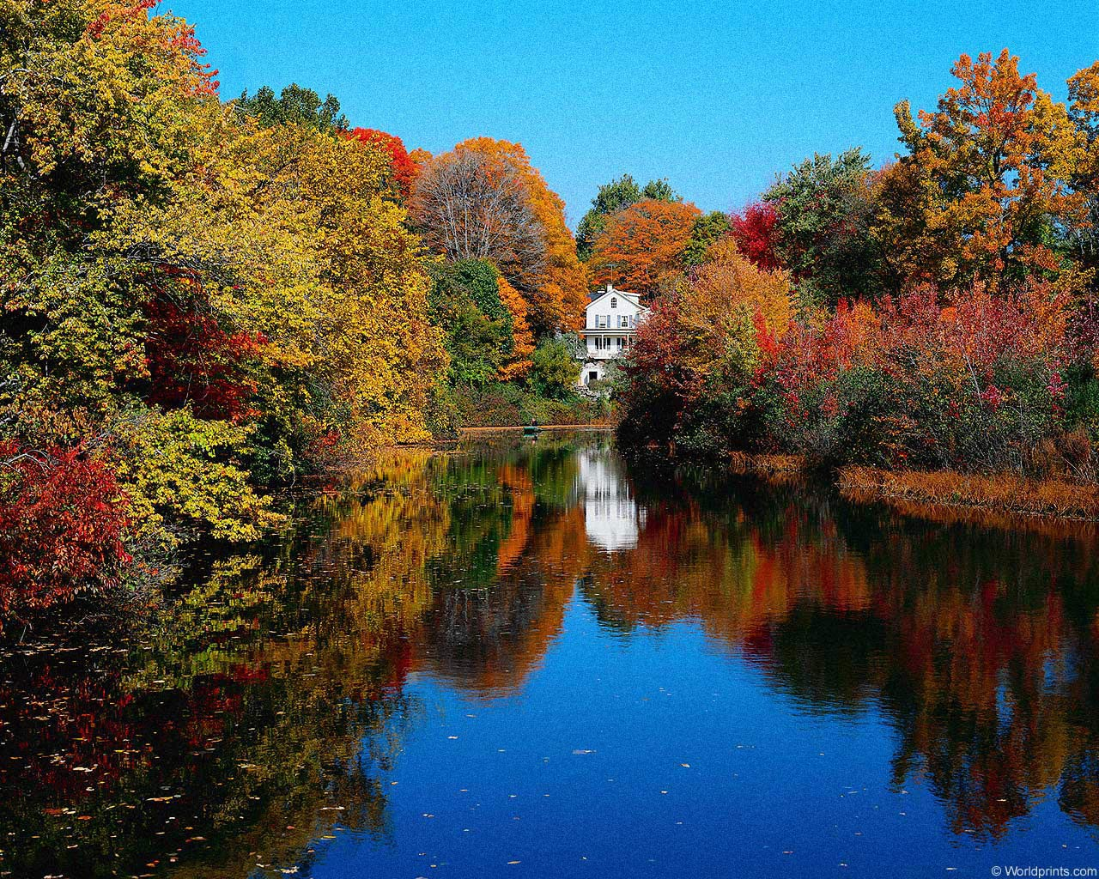
ТЕМА СТИХОТВОРЕНИЯ
Тема стихотворения – дивная короткая осенняя пора. Фёдор Иванович Тютчев передаёт нам своё настроение. Торжественное и немного грустное.
Notes:
Пытались взаимосвязьвеществ

Slide 30
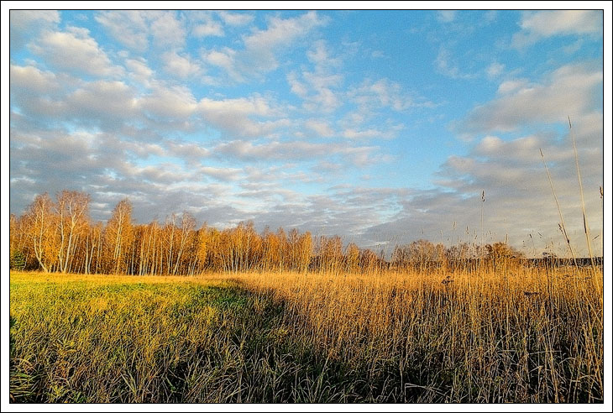
ОСНОВНАЯ МЫСЛЬ
Ярче показать красоту и очарование русской осени, это удивительное по красоте, короткое время осени, которое природа дарит перед долгой зимой, одновременно с этим подчеркнуть её неповторимость, волшебство.
Notes:
Пытались взаимосвязьвеществ

Slide 31
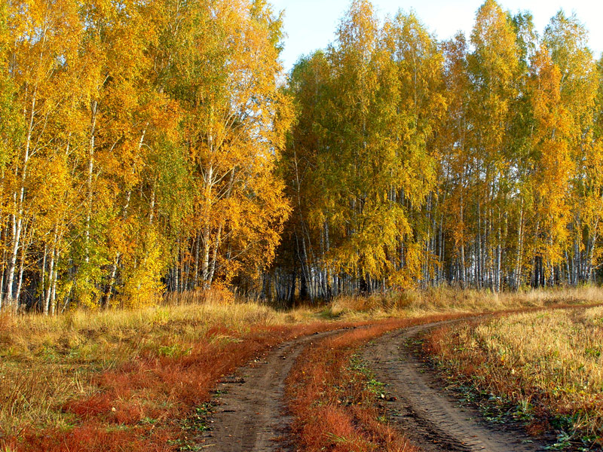
СРЕДСТВА ВЫРАЗИТЕЛЬНОСТИ
Для того, чтобы передать свои чувства, автор использует изобразительно- выразительные средства:
- эпитеты (первоначальная, короткая, дивная осень, лучезарны вечера, бодрый серп, праздная борозда, чистая и тёплая лазурь);
- сравнение «день как бы хрустальный», т.е. ясный, прозрачный, как хрусталь;
Notes:
Пытались взаимосвязьвеществ

Slide 32
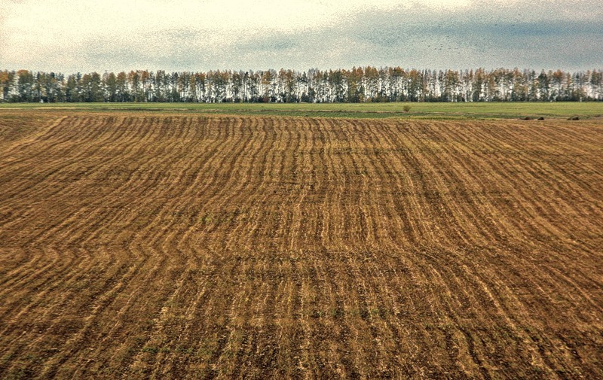
СРЕДСТВА ВЫРАЗИТЕЛЬНОСТИ
- метафору «паутины тонкий волос»;
- олицетворения «серп гулял», «день стоит» , «отдыхающее поле».
Поэту и радостно, и грустно. Радостно от того, что он видит вокруг, а грустно – от сознания, что все это скоро пройдет, что впереди ненастье, зимние холода и метели.
Notes:
Пытались взаимосвязьвеществ

Slide 33
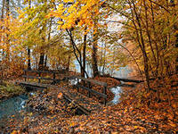
РИФМА И СТИХОТВОРНЫЙ РАЗМЕР
Стихотворение состоит из трёх строф. В первой и второй рифма перекрёстная, а в третьей – опоясывающая. Написано четырёхстопным ямбом.
Notes:
Пытались взаимосвязьвеществ

Slide 34
ЗАДАНИЕ ДЛЯ САМОСТОЯТЕЛЬНОЙ РАБОТЫ
1. Записать основные факты биографии Ф.И.Тютчева.
2. Ответить на вопросы на стр. 167.
Notes:
Пытались взаимосвязьвеществ

